Slide 1
MEDIKAMENTUEN DOSIFIKAZIOA GILTZURRUN- FUNTZIOAREN ALTERAZIOA DUTEN PAZIENTEETAN(I) 32 Liburukia, 2. Zk 2024

Slide 2
AURKIBIDEA
SARRERA
GILTZURRUNETAKO GAIXOTASUN KRONIKOAREN (GGK) DEFINIZIOA
GILTZURRUN-FUNTZIOAREN ZEBATESPENA
FARMAKOEN DOIKUNTZA POSOLOGIKORAKO FORMULAK
GGKren SAILKAPENA (ESTADIFIKAZIOA)
GGK DUTEN PAZIENTEEI PRESKRIBITZEKO GOMENDIO OROKORRAK
GGKn MEDIKAMENTUEN DOIKUNTZA POSOLOGIKOA EGITEKO GOMENDIOAK
ANTIAGREGATZAILEAK
ANTIKOAGULATZAILEAK ETA PISU MOLEKULAR BAXUKO HEPARINAK (PMBH)
HIPOGLUZEMIANTEAK
KARDIOBASKULARRA
HIPOLIPEMIANTEAK
ANALGESIKOAK
ANALGÉSICOS

Slide 3
SARRERA
Giltzurrunetako gaixotasun kronikoa (GGK) osasun publikoko arazo garrantzitsu bat da mundu osoan
detekzio goiztiarra lehen mailako osasun-lehentasuntzat hartzen da gaixotasunaren eta haren konplikazioen fase garatuagoetara pasatzea prebenitzeko estrategiak ezartzeko
Espainian emaitzek erakusten dute GGKren prebalentzia, edozein fasetan, % 15,1ekoa dela biztanleria orokorrean (ENRICA ikerketaren arabera), lehen mailako arretan artatutako biztanleriaren antzekoa (IBERICAN ikertaren arabera)
GGk:
ohikoagoa da gizonen artean
gora egiten du adinarekin
prebalentziak gora egiten du arrisku-faktore kardiobaslurrak gehitzean
Giltzurrun-funtzioa narriatzeak eragina izan dezake medikamentuen segurtasunean eta eraginkortasunean
dosia doitzea funtsezkoa da tarte terapeutiko estua duten farmakoen eta giltzurrunetik kanporatzen diren farmakoen eraginkortasuna bermatzeko eta/edo toxikotasuna saihesteko
farmako batzuk nefrotoxikoak izan daitezke, eta giltzurrunaren funtzioari eragin diezaiokete, bakarrik edo beste farmako batzuekin konbinatzean
INFAC honen helburua 2014an GGkn medikamentuen dosifikazioari buruzko buletina eguneratzea da

Slide 4
GGKren DEFINIZIOA
Giltzurrun-egitura edo funtzioaren alterazioren bat izatea gutxienez hiru hilabeteko epean zehar GGK dela esaten da, eta honako hauek dira irizpide diagnostikoak:
iragazketa glomerularraren tasaren (IG) jaitsiera (<60 ml/min/1,73 m²)
giltzurrunetako lesioa edo kaltea
Aurreko bi irizpideetako bat nahikoa da GGK diagnostikatzeko
Giltzurruneko lesioaren markatzaileak izatea ezinbestekoa da GGK duen paziente bat katalogatzeko, baldin eta haren IG >60 ml/min/1,73 m2 bada
Buletin honetan SENen adostasuna duen terminologia erabiliko dugu, iragazketa glomerularra, oso hedatuta baitago gure ingurunean
Heriotza-tasaren igoerari lotutako IGren tartea desberdina da adinaren arabera

Slide 5
GILTZURRUN-FUNTZIOAREN ZENBATESPENA
IG da adierazlerik onena giltzurrun-funtzioa baloratzeko. Horri esker, GGKren faseak identifikatu eta sailka daitezke, baita haren progresioa monitorizatu ere.
Giltzurrun-funtzioa ebaluatzeko, kreatininaren eta/edo C zistatinaren kontzentrazio serikoaren neurketarekin batera, IG zenbatesteko ekuazio bat erabili behar da (IGz)
Chronic Kidney Disease Epidemiology Collaboration (CKD-EPI) taldeak garatutako ekuazioek beren nagusitasuna erakutsi dute helduei aplikatzen zaizkienean, eta horiexek gomendatzen dira gaur egun.
Egoera kliniko jakin batzuetan ez da egokia giltzurrun-funtzioa baloratzea kreatininaren kontzentrazio serikoa eta hori barne hartzen duten ekuazioak neurtuz
muturreko gorputz-pisua
dieta bereziak jarraitzen dituzten pertsonak
muskulu-masaren alterazio handiak
gibeleko gaixotasun larria, edema orokortua edo aszitisa
haurdunaldia
GGK duten gaixoengan giltzurrun-funtzioaren narriadura edo giltzurrun-gutxiegitasun akutua
dialisian dauden pazienteak
toxikotasun handiko eta giltzurrunetatik kanporatutako farmakoen dosia doitzea
Aipatutako egoeretan, IGren zenbatespenak ziurgabetasun handiagoa izan dezake, eta estrategia ezberdinak proposatzen dira

Slide 6
FARMAKOEN DOIKUNTZA POSOLOGIKORAKO FORMULAK
Oraindik ez dago adostasunik farmakoen doikuntza posologikoa egiteko erabili beharko litzatekeen formularen inguruan
Adituek IG zenbatesten dituen formula automatizatuak erabiltzearen alde egiten dute GGKan farmakoen dosiak doitzeko
Tarte terapeutiko estuko farmakoak doitzeko, beharrezkoa izan daiteke arreta handiagoz aritzea, eta ez litzateke IGz 1,73 m2-ra estandarizatu beharko, baizik eta balioa zuzendu (IGz x gorputz-azalera/1,73 m2), tratamenduaren eraginkortasuna eta toxikotasuna monitorizatzeaz gainera. Bereziki:
pazientearen IGz doikuntza posologikoa eskatzen duen atalase-balio batetik hurbil badago
eraginkorrak izateko gutxieneko kontzentrazio bat behar duten farmakoen kasuan
gorputz-azaleraren desbideratze handiak dituzten pazienteen kasuan
Presbide preskripzio elektronikoko sisteman pazientearen IGz-a islatzen da, zer formularen bidez kalkulatu den adieraziz

Slide 7
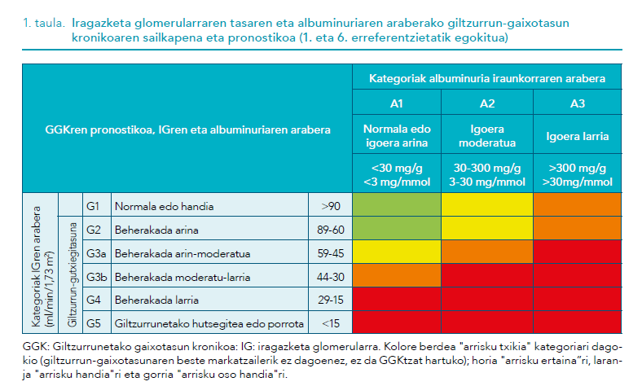
GGKren SAILKAPENA (ESTADIFIKAZIOA)
Pronostikoak okerrera egiten du IG zenbat eta txikiagoa izan eta/edo albuminuria zenbat eta handiagoa izan
NICE gidak honako hau gomendatzen du:
gutxienez urtean behin IG monitorizatzea farmako nefrotoxikoekin tratamenduan dauden pazienteetan
GGKren baheketa egitea arrisku-faktore bat duten paziente helduetan
SENen adostasunean 60 urtetik gorako pazienteei eta obesoei ere baheketa egitea gomendatzen da

Slide 8
GGK DUTEN GAIXOEI MEDIKAMENTUAK PRESKRIBITZEKO GOMENDIO OROKORRAK
Neurtu giltzurrun-funtzioa, farmako nefrotoxikoak edo dosia doitzea eskatzen dutenak preskribitu aurretik eta ondoren
Adineko pertsonei medikamentuak preskribitzerakoan komeni da pentsatzea giltzurrun-funtzioak gutxienez narriadura arina izango duela
Adinaz gain, beste arrisku-faktore batzuk ere kontuan hartzea, hala nola diabetesa, bihotz-gutxiegitasuna...
Komeni da pazienteekin eztabaidatzea egoera desberdinek eragiten duten deshidratazio-arriskua eta kasu horietan hidratazio egokia izateko beharra. Giltzurrun-gutxiegitasun akutua izateko arrisku handia duten pazienteen kasuan, garrantzitsua da banan-banan ebaluatzea
Guztiz beharrezkoak diren medikamentuak preskribitu behar dira soilik, dosi eta tarte egokietan, behar den denboran zehar
Oro har, dosi baxuekin hastea eta poliki-poliki handitzea gomendatzen da
Farmakoaren eragina azkar hastea nahi badugu ohiko karga-dosia erabili behar da maila egokia lortzeko. Mantentze-dosiak farmakoaren eta GGKren kategoriaren arabera doitzen dira
Tratamenduak gainbegiratzean, aztertu ea jarraibide posologikoak bat datozen pazientearen egungo giltzurrun-funtzioarekin
Seguru asko IGren aldaketa txikiak ez dira klinikoki esanguratsuak
Farmakoekin lotutako hiperpotasemia saihestu behar da
Ahal bada, botika nefrotoxikoak ez dira konbinatu behar. Arreta berezia jarri behar da "Triple whammy"-rekin
Ahal bada, hobe da medikamentu jakin batzuekin dosi alturik ez erabiltzea eta askapen luzatuko forma farmazeutikoan ez ematea
Interesgarria litzateke "preskripzio estrategikoaren" ideia, GGK duten pazienteen kasuan
Kontuan izan farmako batzuek kreatinina igo dezaketela, baina ez dutela giltzurrun-funtzioan eragiten

Slide 9
GGKn MEDIKAMENTUEN DOIKUNTZA POSOLOGIKOA EGITEKO GOMENDIOAK
Giltzurrun-funtzioaren araberako doikuntza posologikoari buruzko informazioa eskaintzen da, ohiko erabilera duten medikamentu multzo batzuetarako. Kanpoan geratzen dira ospitale-erabilerako medikamentuak eta ospitalean dispentsatzen direnak.
Farmako jakinen doitzeei buruzko xehetasun gehiago nahi izanez gero, AEMPSren orrialdeko fitxa teknikoetara (FT) jo dezakezue
Tauletan informazio hori IGra bateratzen da eta GGKren sailkapeneko kategoriei jarraitzen zaie
Oro har, ez dago dosia doitu beharrik, IG > 60 ml/min/1,73 m² bada
Jarraitu beharreko doikuntza posologikorako gomendioak honako kategoria hauetan sailkatzen dira:

Slide 10
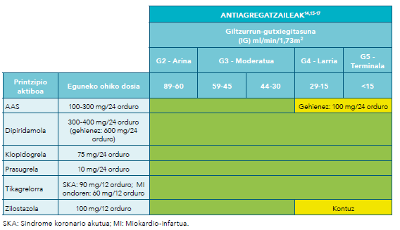
AAS: FTn kontraindikatuta dago GG larria denean, datu mugatuengatik. UpToDateren arabera, ez dago doikuntzarik egin beharrik GGKren ezein fasetan. GGKri buruzko adostasun-dokumentuan, gehienez 100 mg/24 orduko dosia adierazten da GGK duten pazienteetan.
Zilostazola: FTn kontraindikatuta dago IG< 25 denean; UpToDateren arabera, ez da beharrezkoa populazio horretan dosia doitzea, baina gomendatzen da kontuz erabiltzea metabolitoak metatzen direlako.

Slide 11
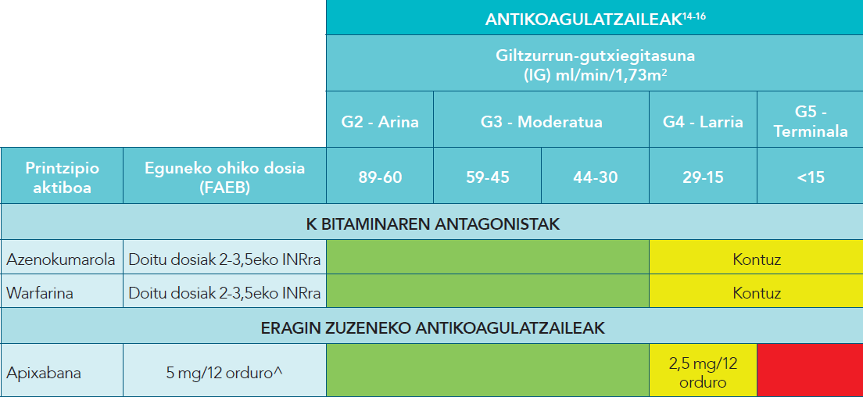
Azenokumarola: FTn kontraindikatuta dago GG larrirako, odoljario-arriskuak tronbosi-arriskua gainditzen duenean. UpToDate: ez da dosia doitu behar, baina kontuz erabiltzea gomendatzen da. RDH: IG normalarekin bezala dosifikatu.

Slide 12
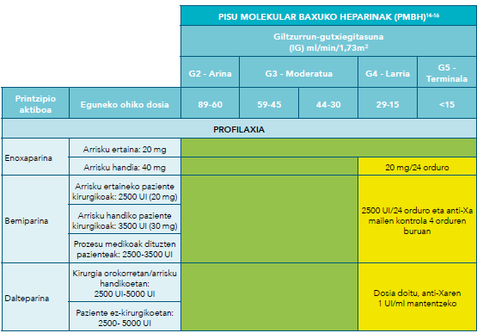
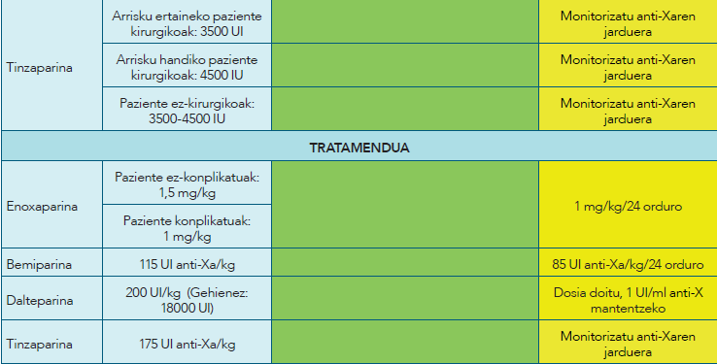
Enoxaparina: FTn kontraindikatuta dago IG<15 denean, baina UpToDaten ez dago kontraindikaziorik populazio honetan.
Tinzaparina: Ez da ezarri posologiarik IG <30 denean. Tinzaparina ez da metatzen IG> 20 denean. Paziente hauetan erabiliz gero zorrotz monitorizatu behar da anti-Xaren jarduera.

Slide 13
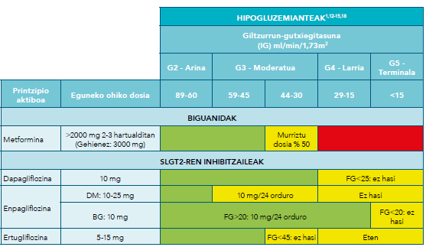
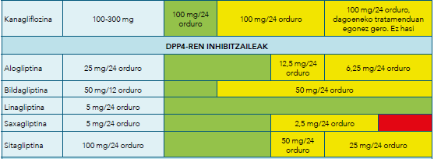

Slide 14
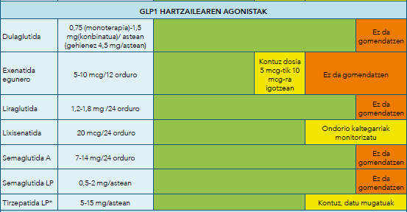
GLP1 hartzailearen agonistak: oro har, esperientzia mugatua dago farmako horiek giltzurrun-gutxiegitasun larrian eta/edo terminalean erabiltzeari dagokionez; beraz, FTan adierazten da ez dela gomendatzen populazio horretan erabiltzea.
Lixisenatida: UpToDateren arabera, ez dago doikuntzarik egin beharrik IG: 29-15 denean, baina urdail-hesteetako ondorio kaltegarriak (beherakoa, goragaleak, gorakoak) zorrotz monitorizatu behar dira, deshidratazioa eragin baitezakete, eta horrek giltzurrun-funtzioa okerragotzea eragin dezake.

Slide 15
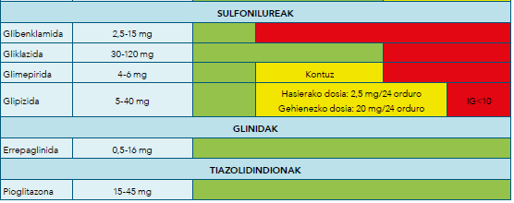
Sulfonilureak: Ez da gomendatzen hauen erabilera orokortzea. Erabiliz gero, glipizida gomendatzen da IG>30 denean.

Slide 16
ERRENINA-ANGIOTENTSINA-ALDOSTERONA SISTEMAREN GAIN JARDUTEN DUTEN HIPERTENTSIOAREN KONTRAKOAK: AEBI, AHA II eta aliskirenoa
Kontuz ibili behar da giltzurrun-funtzioaren murrizpena bultzatzen duten baldintzak daudenean, hala nola hipobolemia (adibidez, odoljarioak, beherakoa eta/edo okada luzeak), bihotzeko gaixotasuna, gibelekoa, diabetes mellitusa edo giltzurrun-gaixotasuna.
Potasio-mailak monitorizatu behar dira, hiperpotasemia izateko arriskua handiagotzen baita.
Giltzurrun-gutxiegitasun akutua eragin dezakete, aurretik arrisku-faktorerik egon gabe ere; beraz, gomendatzen da giltzurrun-funtzioa eta elektrolitoak monitorizatzea tratamenduaren hasieran eta 1-2 astera.
"Triple whammy" delakoaren arriskua baloratzea: AEBI/AHA-II + diuretikoa eta AIEEak (COX2 barne) konbinatzeak eragindako efektu nefrotoxikoa. Iragazketa glomerularraren jaitsiera eragin dezake, eta, beraz, giltzurrun-hutsegite akutuaren arriskua areagotu, batez ere adineko pertsonen kasuan (ikus INFAC: AIEE-ren segurtasun-alderdiak. Arrisku kardiobaskularra eta giltzurrunekoa-Triple Whammy.)

Slide 17
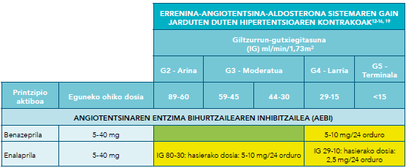
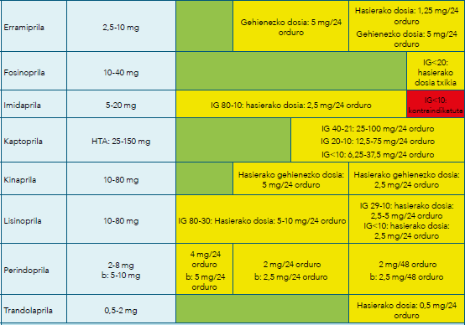

Slide 18
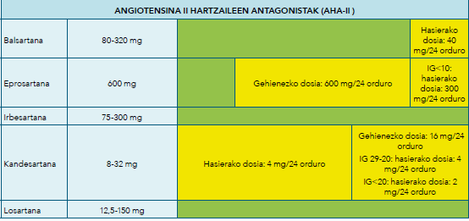
Olmesartana: FTn gomendioak murriztaileagoak dira UpToDaten baino. FT: IG 60-20: gehienezko dosia: 20 mg/24 orduro; UpToDate: IG<20: gehienezko dosia: 20 mg/24 orduro.
Balsartana: Gomendioak aldatu egiten dira kontsultatutako erreferentziaren arabera. UpToDate: kontuz IG < 30 denean, monitorizatu giltzurrun-funtzioa eta potasioa. FTn kontraindikatuta dago IG < 10 denean, gainerakoa aldaketarik gabe.
Balsartana/Sakubitriloa: Gomendioak aldatu egiten dira kontsultatutako erreferentziaren arabera. FTn, IG < 30 denean ez da gomendatzen erabiltzea datu mugatuengatik14. ESCren 2021eko gidan, populazio horretan ez erabiltzea gomendatzen da.

Slide 19
Aliskirenoa: FTn IG<30 denean ez da gomendatzen erabiltzea, baina RDHn adierazten da ez dela beharrezkoa populazio horretan doikuntzak egitea.

Slide 20
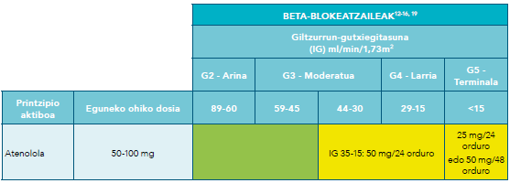
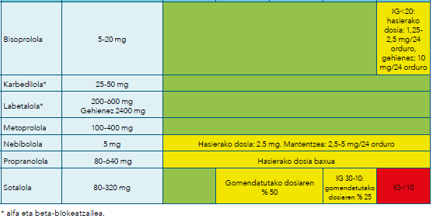

Slide 21
DIURETIKOAK
Furosemida, xipamida eta torasemida: baliteke GGK duten pazienteek hasierako dosi handiagoak behar izatea.
"Triple whammy" delakoaren arriskua baloratzea: AEBI/AHA-II+Diuretikoa eta AIEEak (COX2 barne) konbinatzeak eragindako efektu nefrotoxikoa. Iragazketa glomerularra gutxitu dezake eta, beraz, giltzurrun-hutsegite akutua izateko arriskua areagotu, batez ere adineko pertsonen kasuan (INFAC: AIEE-ren segurtasun-alderdiak. Arrisku kardiobaskularra eta giltzurrunekoa-Triple Whammy).

Slide 22
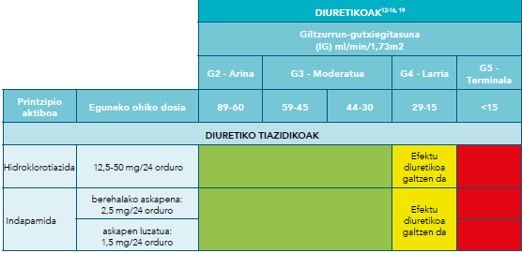
Tiazidak: FTn kontraindikatuta daude IG<30 denean, efektu diuretikoaren galeragatik.

Slide 23
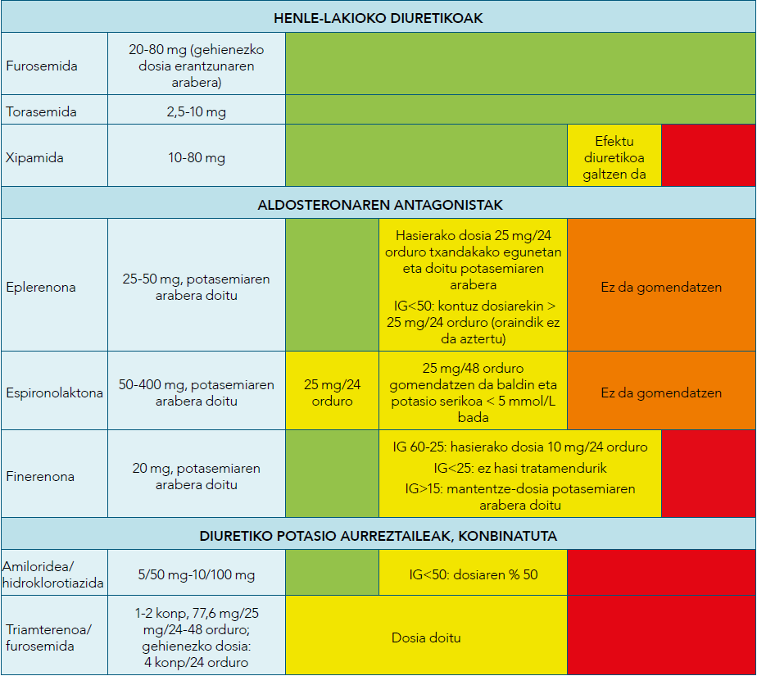
Nahiz eta FTn eplerenona eta espironolaktona kontraindikatuta egon IG<30 denean, UpToDaten ez gomendatutzat jotzen da, eta ez kontraindikatutzat populazio horrentzat.

Slide 24
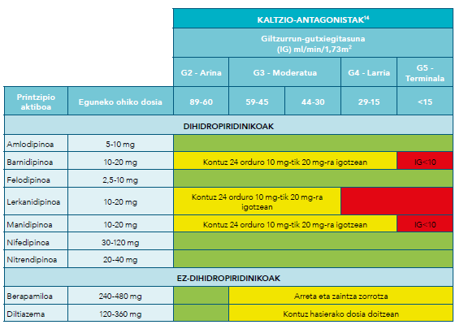
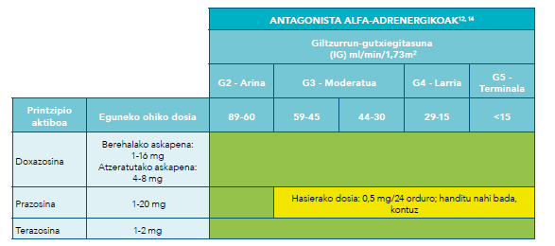

Slide 25
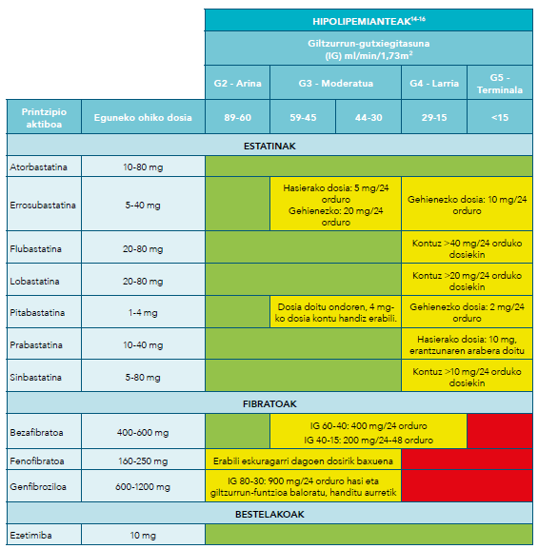
Errosubastatina: FTn, IG<30 denean erabiltzea kontraindikatuta dago.

Slide 26
AIEEak
Farmako nefrotoxikoak dira, eta, beraz, giltzurruneko gaixotasunaren edozein fasetan saihestu behar dira, nahiz eta batzuetan erabilera puntuala beharrezkoa izan daitekeen1. Behar bada, gutxieneko dosi eraginkorra erabili eta ahalik eta denbora laburrenean. Oro har, kontraindikatuta daude IG < 30 ml/min/1,73 m2.
"Triple whammy" delakoaren arriskua baloratzea: AEBI/AHA-II + diuretikoa eta AIEEak (COX2 barne) konbinatzeak eragindako efektu nefrotoxikoa. Iragazketa glomerularra gutxitu dezake eta, beraz, giltzurrun-hutsegite akutua izateko arriskua areagotu, batez ere adineko pertsonen kasuan (ikus INFAC: AIEE-ren segurtasun alderdiak. Arrisku kardiobaskularra eta giltzurrunekoa-Triple Whammy).

Slide 27
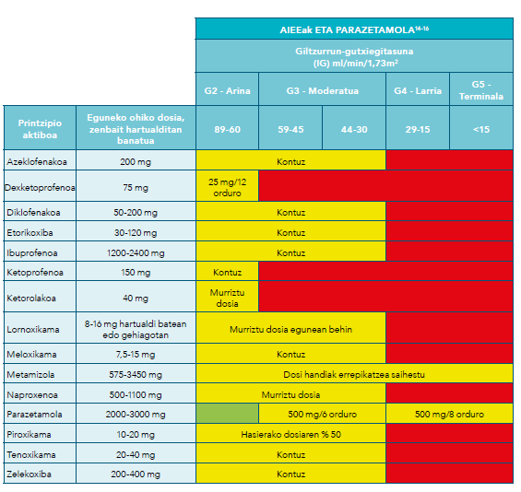
Etorikoxiba eta meloxikama: Nahiz eta FTn dioten IG<30 dutenen kasuetan dosia doitu gabe erabil daitezkeela, gomendio orokorra da, gainerako AIEEekin bezala, GKKn ez erabiltzea.

Slide 28
OPIOIDEAK
Batez ere giltzurrunen bidez kanporatzen diren farmakoak dira (buprenorfina izan ezik, kanporatzeko bide nagusia gibelekoa du eta); beraz, metabolito aktiboak GGK duten pazienteetan metatu daitezke, eta alterazioak eragiten dituzte nerbio-sistema zentralean eta arnas depresioa ere eragin dezakete.
Dosia murriztea eta dosifikazio-tarteak luzatzea gomendatzen da, bai eta dosia kontu handiz titulatzea ere.
Berehalako askapeneko forma farmazeutikoak erabili behar dira, eta askapen luzatukoak saihestu, azken horiek metatzeko arriskua areagotuko luketeelako.
Fentaniloa eta buprenorfina dira GGKn erabiltzeko opioide seguruenak.

Slide 29
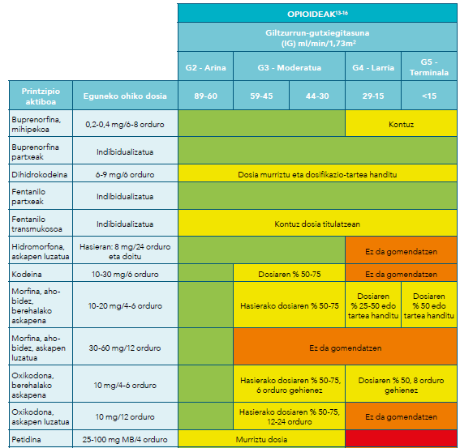

Slide 30
Informazio gehiagorako…
32 Liburukia, 2. Zk 2024

